Slide 1
球技 「バレーボール」
中学校 保健体育（体育分野）
〔第１学年及び第２学年〕
【体力編】
学習時間の目安：約30分

Slide 2
バレーボールに関連して高まる体力
バレーボールに関連して高まる
体力要素を理解し、それぞれの
体力を高めるための運動に取り
組もう！

Slide 3
バレーボールに関連して高まる体力
※ワークシート「体力を高める取組」１に記入しよう
バレーボールに関連して高まる体力
長座体前屈
柔
体の柔らかさを高める運動
①
②
③
④
長座の姿勢でボールから手を離さないように体に沿うように
ボールを転がします。

Slide 4
バレーボールに関連して高まる体力
※ワークシート「体力を高める取組」２に記入しよう
バレーボールに関連して高まる体力
バレーボールに関連して高まる体力
バレーボールに関連して高まる体力
開脚体前屈
柔
体の柔らかさを高める運動
①
②
③
④
足を開いた姿勢でボールから手を離さないように体に沿うように
ボールを転がします。

Slide 5
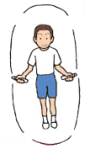
バレーボールに関連して高まる体力
※ワークシート「体力を高める取組」３に記入しよう
バレーボールに関連して高まる体力
バレーボールに関連して高まる体力
縄跳び
持
動きを持続する能力を高める運動
自分で決めた一定の時間
や回数を続けて跳びます。
巧
巧みな動きを高める運動
素早く跳んだり、いろいろな
跳び方に挑戦したりします。
アタックやブロックの時のジャンプの力をつけていきます。

Slide 6
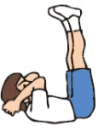
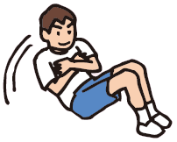
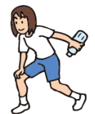
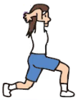
バレーボールに関連して高まる体力
※ワークシート「体力を高める取組」４に記入しよう
バレーボールに関連して高まる体力
バレーボールに関連して高まる体力
バレーボールに関連して高まる体力
力
腕立て伏せ
上体起こしなど
力強い動きを高める運動
（２～３つの運動を選択しよう。）
自分の体重等を利用して、腕や脚の屈伸をしたり、上げ下ろしをしたり、同じ姿勢を維持したりします。

Slide 7
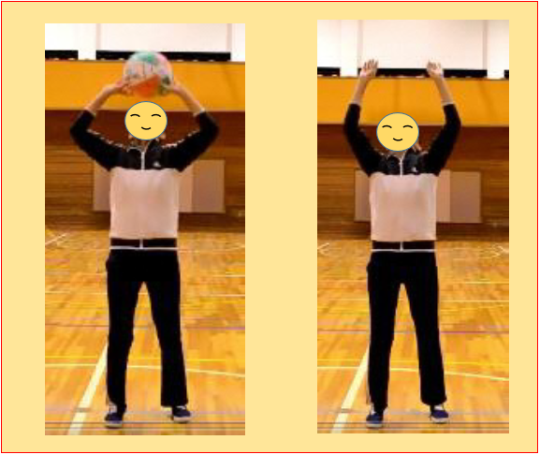
バレーボールに関連して高まる体力
※ワークシート「体力を高める取組」５に記入しよう
バレーボールに関連して高まる体力
バレーボールに関連して高まる体力
バレーボールに関連して高まる体力
オーバーハンドパス
連続直上パス
巧
巧みな動きを高める運動
オーバーハンドパスで連続で直上にパスをする。
最初は1回ずつボールをキャッチして、確認しながらパスをします。
できるようになったら、キャッチの時間を短くしていき、最後にはキャッチせずにパスができるようにします。
連続で直上パスが滑らかにできるよう目標回数を設定し挑戦します。

Slide 8
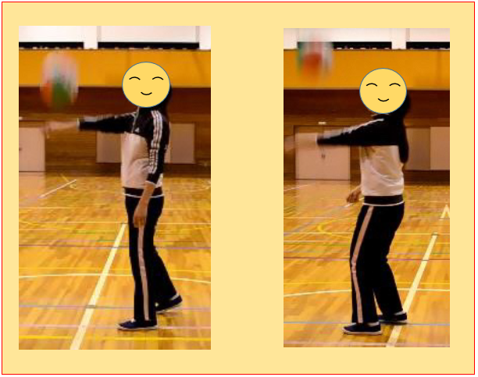
バレーボールに関連して高まる体力
※ワークシート「体力を高める取組」６に記入しよう
バレーボールに関連して高まる体力
バレーボールに関連して高まる体力
バレーボールに関連して高まる体力
ハンドリング
巧
巧みな動きを高める運動
片腕交互で真上にボールを上げる
片腕交互で連続してボールを真上に上げます。
利き腕でない手でもコントロールできるようにします。
ボールの真下を当てる練習です。真上に上げる感覚をつかみます。

Slide 9
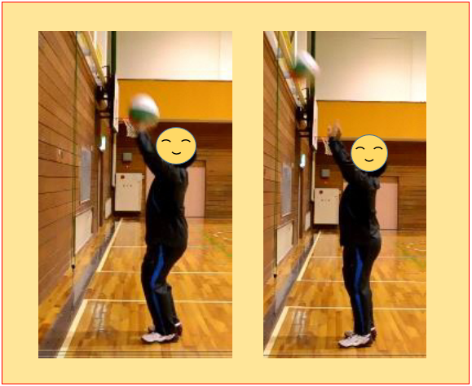
バレーボールに関連して高まる体力
※ワークシート「体力を高める取組」７に記入しよう
バレーボールに関連して高まる体力
オーバーハンドパスの壁パス
巧
壁に目印を付けパス練習
巧みな動きを高める運動
壁に目印をつけて、そこをめがけてパスを続けられることができるようにします。
最初は壁になるべく近づいて、回数を決めて挑戦しましょう。

Slide 10
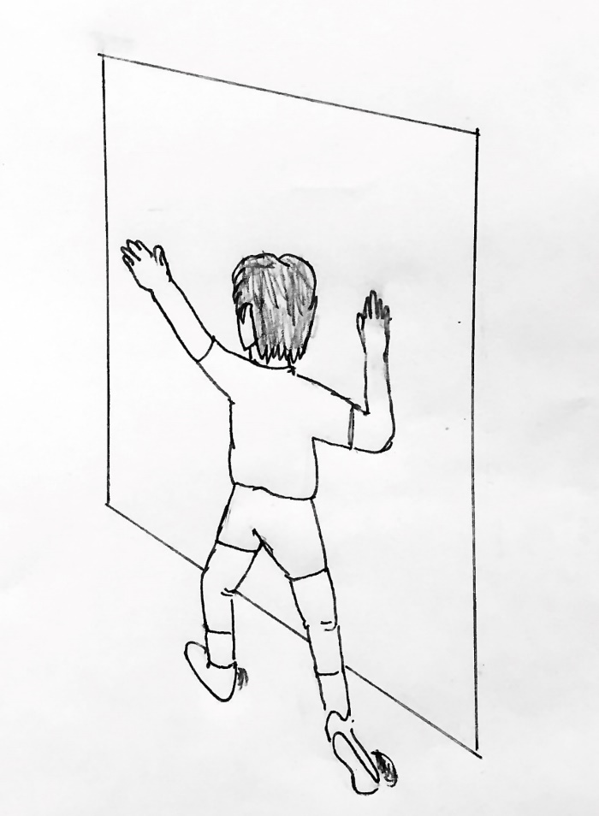
バレーボールに関連して高まる体力
※練習の行い方を覚えて、学校の授業でチャレンジしてみよう。
バレーボールに関連して高まる体力
バレーボールに関連して高まる体力
バレーボールに関連して高まる体力
スパイク練習
巧
巧みな動きを高める運動
スパイクのスイング練習
できるだけ壁に近づき、安定したスイングができるようにします。
スイングの練習したら、風船やビーチボールを使って、実際に手に当てる位置もつかめるようにします。
伸ばした手、肩、引いた肘が上から見て、ほぼ一直線になったところから振り下ろすのが理想です。

Slide 11
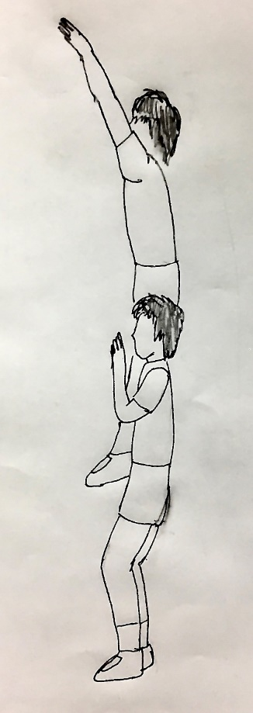
バレーボールに関連して高まる体力
※練習の行い方を覚えて、学校の授業でチャレンジしてみよう。
バレーボールに関連して高まる体力
バレーボールに関連して高まる体力
バレーボールに関連して高まる体力
巧
ブロック練習
巧みな動きを高める運動
力
力強い動きを高める運動
壁の目印に向けてブロックの形を作る
壁に目印をつけてそこをめがけて
ブロックの練習をします。
両手は下げずに、一度沈み込んで
ジャンプをします。
全身を「く」の字にします。
指を開き、手首から先でボールを
抑え込むようにします。

